Slide 1
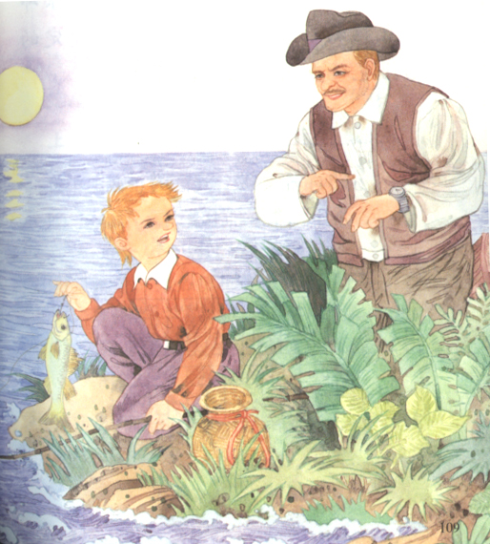
“你必须把这条鱼放掉！”

Slide 2
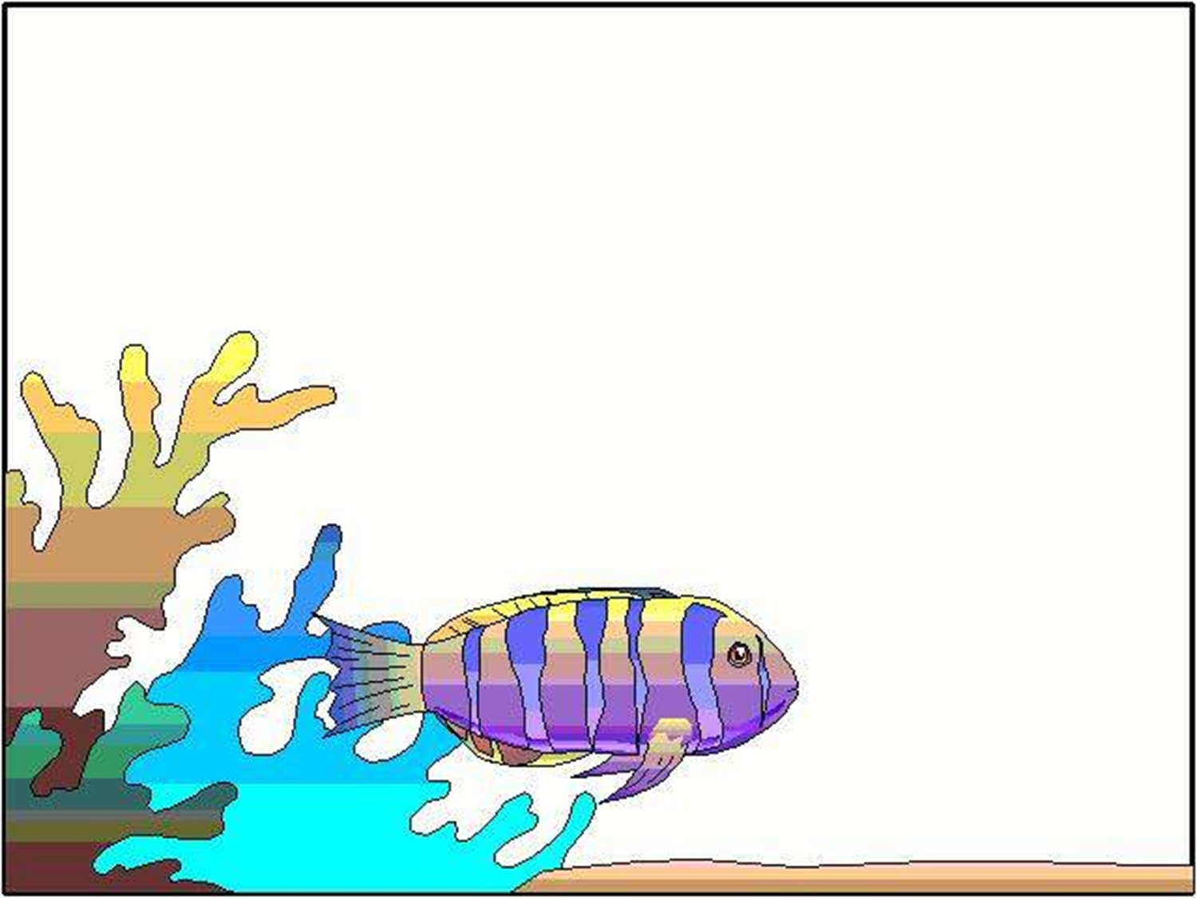
初读课文，注意：
看准字形，读准字音，把句子读通顺
爸爸是在怎样的情况下说这句话的？

Slide 3
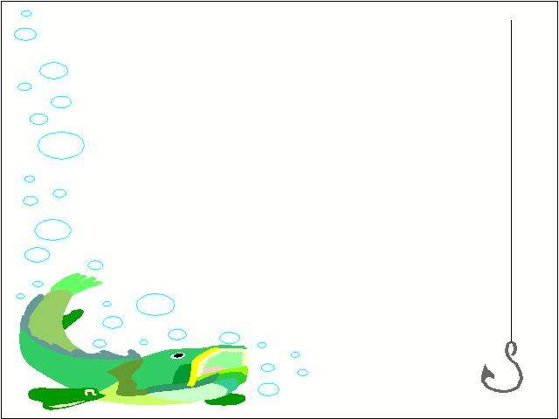
读一读：
允许 | 坚定 | 铭刻 | 必须 | 鱼竿 | 涟漪
规定 | 丝毫 | 低沉 | 遵守 | 夜幕 | 叫嚷
斩钉截铁 |  | 小心翼翼 |  | 强劲有力
竖立
必需
栏杆
自豪
尊敬
暮色
逐渐
浙江

Slide 4
嚷：
rǎng—
rāng—
叫嚷
嚷嚷
劲：
jìng—坚强有力：
jìn—1、力气，力量：
2、精神，情绪，
兴趣：
劲敌 ，刚劲
费劲，干劲
起劲，没劲

Slide 5

1. 爸爸_________说：“孩子，你必须把这条鱼放掉！”

Slide 6
2. 汤姆______________，所以爸爸________说：“孩子，你必须把这条鱼放掉！”汤姆__________。

Slide 7
3. 汤姆在被未经允许的时间内钓到一条大鲈鱼，所以爸爸斩钉截铁地说：“孩子，你必须把这条鱼放掉！”汤姆虽然很不情愿，但还是把鱼放回了湖中。

Slide 8

自由朗读课文1—4自然段：
1.有感情的读出汤姆钓鱼的情景
2.用铅笔画出描写汤姆钓鱼的句子

Slide 9

夜幕初垂，一轮明月从湖面上慢慢升起。汤姆和爸爸摇着小船来到湖中小岛上钓鱼。

Slide 10
汤姆把鱼饵套上鱼钩，然后甩起鱼竿，把钓线抛向远处。鱼饵划破水面，沉入水中，湖面泛起一圈圈银色的涟漪。

Slide 11
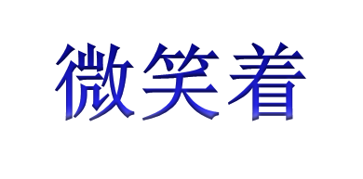

湖面渐渐恢复了平静。突然，汤姆觉察到水下有动静，鱼竿弯成了弧形。汤姆一阵惊喜，一定有大家伙上钩了！爸爸在一旁微笑着，投来赞赏的目光。
汤姆小心翼翼地把鱼竿拖出水面。哇！一条他从未见过的大鲈鱼！

Slide 12
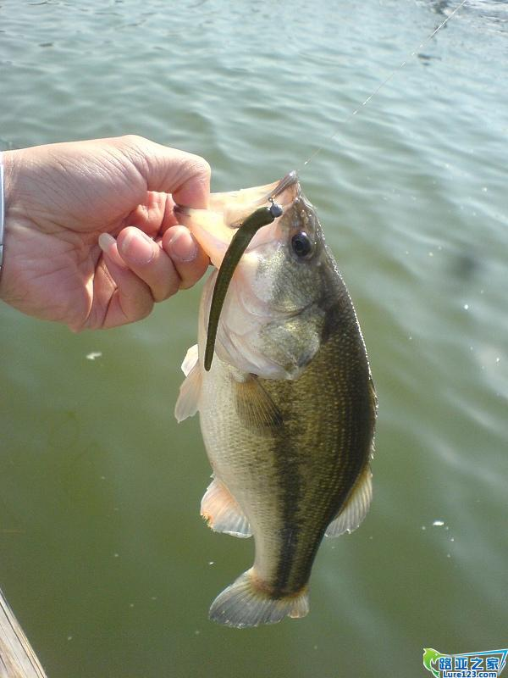
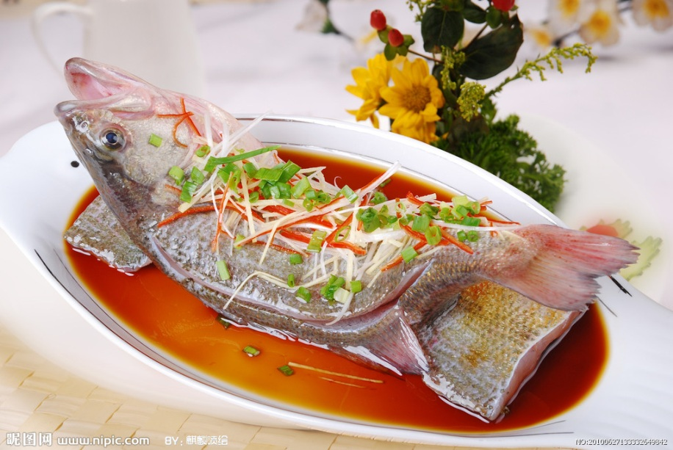
“孩子，你必须把这条鱼放掉！”

Slide 13
分角色朗读5-12段
把下面五句话画出来

Slide 14
A 这时，耳边传来爸爸低沉的声音：“孩子，你必须把这条鱼放掉！”
B“为什么？”汤姆很不情愿地嚷起来。
C“不管有没有别人看见，我们都应该遵守规定”
D他只好慢吞吞地从大鲈鱼的嘴唇上取下鱼钩，把鱼放回水中。
E汤姆叹了口气，心想：我这辈子再也钓不到这么大的鱼了。

Slide 15
汤姆急忙把大鲈鱼提到岸上。这时，耳边传来爸爸低沉的声音：
“孩子，你必须把这条鱼放掉！”
低沉

Slide 16

“为什么？”汤姆很不情愿地嚷起来。
爸爸指指手表：“现在是晚上10点——离允许钓鲈鱼的时间还有两个小时。”
允许

Slide 17
汤姆朝湖的四周看看，月光下没有渔舟，也没有钓客。汤姆说：“放心吧，爸爸，没有人看见我们，也没有人知道我们在这个时候钓到了鲈鱼。”

Slide 18
“不管有没有别人看见，我们都应该遵守规定。”

Slide 19

从爸爸斩钉截铁的口气中，汤姆知道已经没有丝毫商量的余地了。他只好慢吞吞地从大鲈鱼的嘴唇上取下鱼钩，把鱼放回水中。

Slide 20
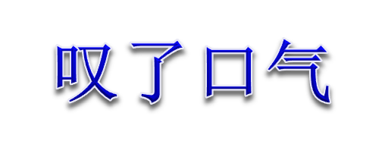

大鲈鱼摆动着强劲有力的身子游向湖心。汤姆叹了口气，心想：我这辈子再也钓不到这么大的鱼了。

Slide 21
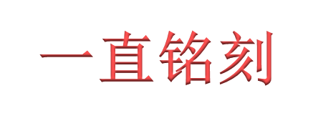

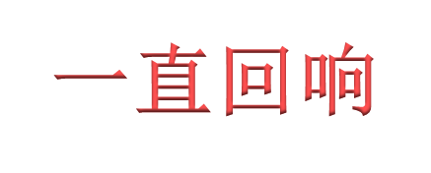
真的，从那以后，汤姆再也没有钓到过那么大的鱼。可是那晚的情景却一直铭刻在他的记忆里，爸爸坚定的话语也一直回响在他的耳边。

Slide 22

转眼间34年过去了，当年那个沮丧的孩子已是纽约一位著名的建筑设计师了。我再没有钓到过像34年前那个夜晚钓到的那样大的鱼。但是，在人生的旅途中，我却不止一次地遇到了与那条鲈鱼相似的诱惑人的“鱼”。
当我一次次地面临道德抉择的时候，我就会想起父亲曾告诫我的话：道德只是个简单的是与非的问题，但是实践起来却很难。要是人们从小受到像把钓到的大鲈鱼放回湖中这样严格的教育的话，就会获得道德实践的勇气和力量。
34年前的那个月光如水的夜晚，给我留下了永久的回忆和终生的启示。不论什么时候，每当我向朋友或孩子们讲起这段往事，内心总是充满了对父亲的崇敬之情。

Slide 23
“不管有没有别人看见，我们都应该遵守规定。”
在过马路时，不管有没有警察看见，我们都_____________。
在公园里，不管_______，我们都______。
_________，不管______，我们都______。

